Slide 1
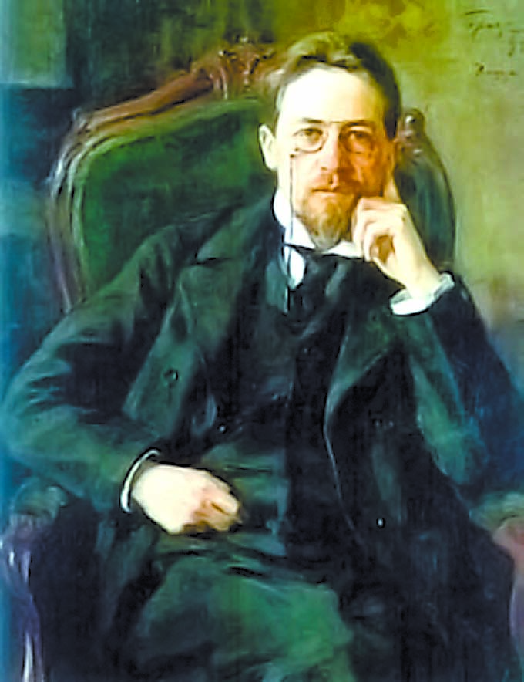
Чехов-драматург

Slide 2
Рассказ можно считать основным литературным жанром Чехова. Именно в многочисленных маленьких рассказах удалось бытописателю «эпохи безвременья» отразить и сложную пестроту жизни эпохи с ее гнетом пошлости и обывательщины, и типичные настроения интеллигенции своего времени.
Однако рассказ как жанр имел особенности, которые иногда ограничивали творческие замыслы и возможности писателя. Нужен был жанр, который раскрывал бы возможность широких обобщений. Этим жанром явилась для Чехова драма.

Slide 3
Первой пьесой Чехова , поставленной на сцене, была драма «Иванов»(1887). Тема ее- трагический надлом интеллигента 80-х годов, строившего широкие жизненные планы и в бессилии склонившегося перед препятствиями, которые ставил перед ним реакционный строй жизни. Иванов – это человек, который «надорвался», который из увлекающегося, деятельного работника превратился в больного, внутренне надломленного неудачника. В этой пьесе Чехов как бы сконцентрировал все, что писалось в его дни о разочарованной, тоскующей интеллигенции.

Slide 4
Далее параллельно с работой над рассказом, Чехов создает еще целый ряд драм: «Леший»(1889), «Чайка»(1896), «Дядя Ваня»(1897), «Три сестры»(1901), «Вишневый сад»(1903).
Основной темой этих пьес является судьба провинциальной интеллигенции, лишенной серьезных жизненных задач и перспектив.

Slide 5
«Чайка»(1896)
В 1895–1896 годах была написана пьеса «Чайка». Однако эта премьера не имела успеха.
Провал «Чайки» был для Чехова тяжелейшим ударом – была осмеяна и освистана пьеса, утверждавшая отказ от рутины, штампа, прокладывающая новые пути в искусстве. Однако ближайшее будущее показало, что это был провал не «Чайки», а старых, рутинных, отживших свой век театральных традиций, против которых решительно выступал Чехов в своей пьесе.

Slide 6
Хотя пьеса эта названа «комедией», в ней мало веселого. Вся она проникнута томлением духа, тревогами взаимного непонимания, неразделенного чувства, всеобщей неудовлетворенностью.
Это пьеса о людях искусства, о муках творчества, о беспокойных, мятущихся молодых художниках и о самодовольно-сытом старшем поколении, охраняющем завоеванные позиции. Это пьеса и о неразделенном чувстве, о взаимном непонимании людей, жестокой неустроенности личных судеб. Наконец, это пьеса и о мучительных поисках истинного смысла жизни, "общей идеи", цели существования, "определенного мировоззрения", без которого жизнь — "сплошная маета, ужас".

Slide 7
«Три сестры»(1901)
В «Трех сестрах» на сцене дочери генерала Прозорова- Ольга, Маша, Ирина, его сын Андрей, друзья и знакомые семьи- офицеры Вершинин, Тузенбах, Соленый, военный врач Чебутыкин. Они встречаются, разговаривают, отмечают семейные праздники, радуются, горюют, влюбляются, расстаются… Все так обычно. Разве только пожар и дуэль нарушают обыденный ход жизни. И город, где все это происходит, самый обычный.

Slide 8
Но безотрадна судьба сестер и брата. Символом осмысленной, полнокровной жизни представляется им Москва, где они провели детство. Это не столько конкретный город, сколько символ недосягаемого счастья.
Найдет ли хоть одна из трех сестер счастье? Пьеса не дает ответа ни на один вопрос. Но в конце ее звучит и грусть, и вера в лучшее, несмотря, на все разочарования.

Slide 9
«Вишневый сад»(1903)
Комедия «Вишневый сад» была создана в канун революции 1905г. Поставленная в 1904г. на сцене Московского Художественного театра, она сразу покорила зрителей.

Slide 10
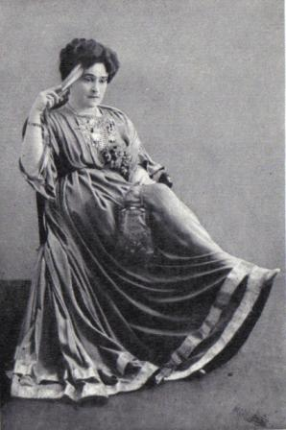
В пьесе поставлены три темы. Основная из
них –гибель дворянского гнезда. Характеры и настроения уходящего с исторической сцены дворянства воплощены в пьесе в образах Раневской, Гаева и Симеонова- Пищика.

Slide 11
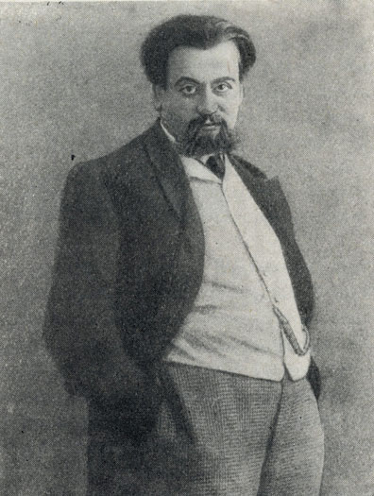
На смену Раневским и Гаевым явилась новая общественная сила – буржуазия, воплощенная в пьесе в образе предприимчивого купца промышленника Лопахина. Победа Лопахина над Гаевым и Раневской - вторая тема пьесы.

Slide 12
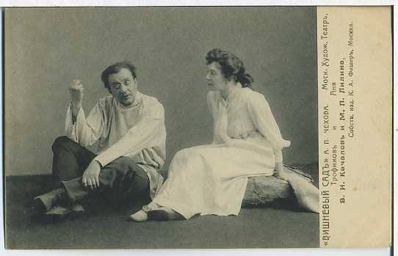
Но торжество Лопахиных могло быть только временным. На арене общественной жизни появилась еще одна социальная сила, вступившая в борьбу с буржуазией. Чехов знал что это будет борьба во имя счастливого будущего народа. В образах Трофимова и Ани представлена Россия будущего. Это третья тема пьесы.

Slide 13
Чехов рисует и полный экономический крах дворянства, и его идейную и моральную опустошенность, и неспособность к жизни в новых условиях.

Slide 14
Особенности чеховской драматургии.
Всеобщая атмосфера неблагополучия.
Всеобщее одиночество.
Психологическая глухота.
Отсутствие прямого носителя зла.
Отсутствие деления на положительных и отрицательных героев.
Приглушенный конфликт.
Характер героя раскрывается не в борьбе за достижение цели, а в переживаниях противоречивости бытия.
Изменение духовного мира персонажа ведет к изменению сюжета.
Герой живет одновременно в двух аспектах(внешняя и внутренняя жизнь).
Диалоги, монологи строятся на недомолвках и иносказаниях.
Подтекст.

Slide 15
Чеховские пьесы погружают нас в самую обычную жизнь. И в этой привычной повседневности писатель открывает сложные, часто трагические противоречия человеческих судеб.
«В плеяде великих европейских драматургов,- писал Бернард Шоу,- Чехов сияет как звезда первой величины даже рядом с Толстым и Тургеневым».

